Slide 1

GIT
Avancé

Slide 2
Log
Git log
Permet de savoir ce qui a été fait
Git reflog
Permet d'avoir le détail de chaque log

Slide 3
Checkout
git checkout e789e7c
Permet de revenir sur n'importe quel commit

Slide 4
Blame
Permet de savoir qui a fait une action
git blame file.txt

Slide 5
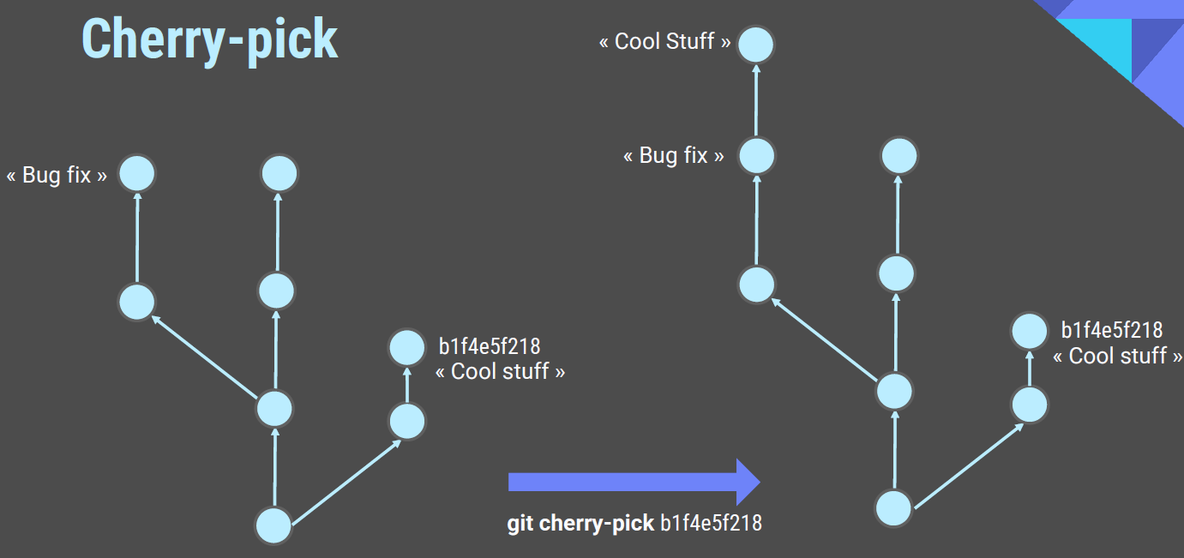
Cherry pick
Permet de réutiliser un commit sur une autre branche
Se placer sur une branche
git cherry-pick e789e7c

Slide 6
Vieille branche
Une branche rebasée et non utilisée pendant un certain temps devient stale
Soit l'effacer avec git branch –D
Soit la réactiver avecgit branch –r
Soit ne rien faire !

Slide 7
Tag
Permet de tagguer un commit
Label lisible par un humain
Utile pour l'intégration continue
git tag
liste les tags
git tag -a v1.4 -m "my version 1.4"
Créé un tag
git describe décrit la différence entre le commit et le tag le plus récent
git tag MonTag unCommit

Slide 8
Réorganiser les commits
git rebase –i
https://git-scm.com/book/en/v2/Git-Basics-Viewing-the-Commit-History

Slide 9
Sub module
Un dépôt git peut avoir un lien symbolique vers une autre dépôt git
git submodule add url
Identique à un git clone
Permet de ne pas cloner du code d'un autre projet Git
Si vous cloner un repository avec un sous module
le code du sous module n'est pas cloné
Ajouter –recursive
Commit d'un sous module
Commiter le sous module : le sous module est comité
Commiter le module principal

